Slide 1

Цилиндр

Slide 2
Эпиграф урока:
О Петр, ведь ты построил город
Не для умерших - для живых?...
Тяжелый дождь бежит за ворот
Окаменевших часовых.
Недвижимы аллеи парков.
Прямы проспекты, как стрела.
Сильней божественных монархов
Здесь геометрия была.
Евгения Винокурова

Slide 3
Форму цилиндра имеют следующие предметы:
1
2
3
4

Slide 4

Шляпа 50%

Slide 5


предметы посуды
25%

Slide 6
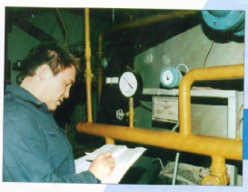
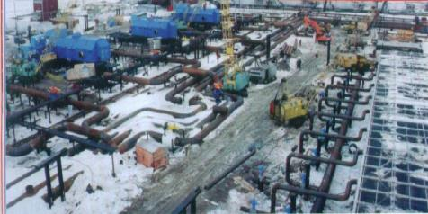
Трубы-15%

Slide 7


карандаши, ручки10%

Slide 8
План урока
1.Понятие цилиндра
2.Прямой круговой цилиндр и его элементы
3.Сечения цилиндра плоскостью
4.Площадь боковой и полной
поверхности цилиндра
5.Цилиндры вокруг нас
6. Самостоятельная работа

Slide 9
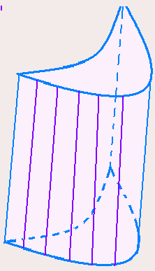
произвольная кривая
Замкнутая кривая
Незамкнутая кривая
цилиндрическая поверхность
Замкнутая поверхность
Незамкнутая поверхность
m
В
образующая
А
α
L

Slide 10
ЦИЛИНДРИЧЕСКОЕ ТЕЛО (Цилиндр)
Определение: цилиндрическим телом или цилиндром называется тело,
ограниченное замкнутой цилиндрической поверхностью и двумя
пересекающими её параллельными плоскостями
L
β
О1
r
А1
м1
образующие
ά
О
L1
м
А
L=L1
ά||β

Slide 11
Цилиндр основанием которого служит
фигура, ограниченная параболой и отрезком
l
ά
образующая
l1
ά1
парабола

Slide 12

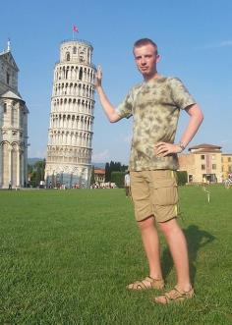
Цилиндр наклонный
ά
Угол ά меньше 90 градусов

Slide 13
ЦИЛИНДР прямой круговой
Определение: прямым круговым цилиндром называется цилиндр, у
которого в основании лежат равные круги, а образующая перпендикулярна
основаниям
β
r (радиус)
О1
h (высота)
Основания
цилиндра
Боковая поверхность
ά
О
образующая
Ось цилиндра
ά||β

Slide 14
1. Боковой поверхностью цилиндра называется часть
цилиндрической поверхности, заключенная между
параллельными плоскостями
2. Основания- часть плоскостей, отсекаемых цилиндрической
поверхностью,
3. Радиусом цилиндра называется радиус его основания
4. Высота цилиндра- расстояние между плоскостями оснований
в прямом цилиндре она совпадает с образующей
5. Ось цилиндра- прямая, проходящая через центры оснований,
Она параллельна образующим.

Slide 15
Прямой круговой цилиндр можно получить вращением
прямоугольника вокруг одной из его сторон.
на рисунке 1 – цилиндр получен вращением прямоугольника АВСD
вокруг стороны АВ
на рисунке 2- цилиндр получен вращением прямоугольника
АВСD вокруг стороны AD
А
D
D
С
В
В
С
А
Рис.2
Рис.1

Slide 16
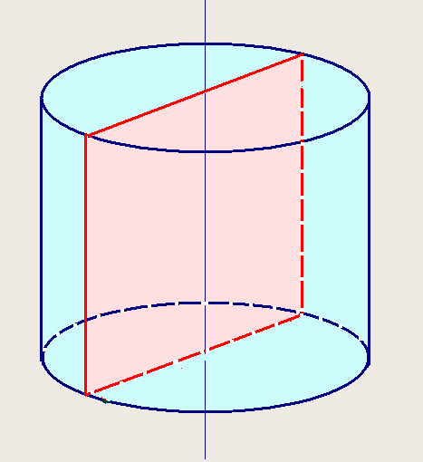
Сечение цилиндра плоскостью, проходящей
через ось ( осевое сечение)
С
О1
В
Д
О
А
АВСД- прямоугольник

Slide 17
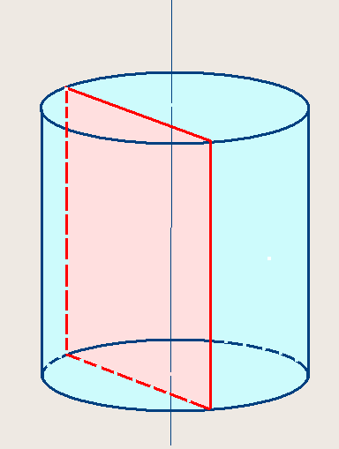
Сечение цилиндра плоскостью,
параллельной оси ОО1
В
О1
С
А
О
Д
АВСD- прямоугольник, ABCD || ОО1

Slide 18
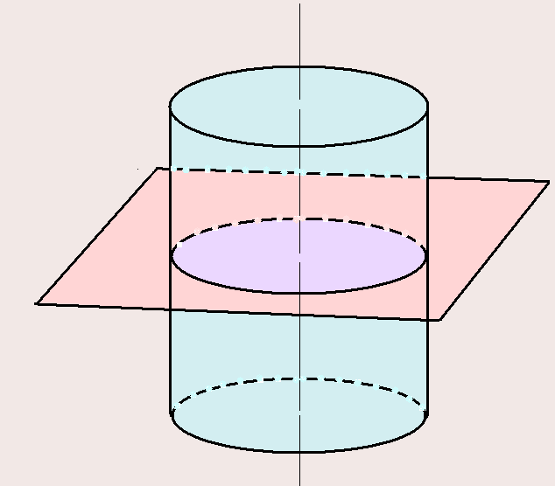
Сечение цилиндра плоскостью,
перпендикулярной оси
O1
O2
α
O
α┴OO1, сечение –круг, равный кругам оснований цилиндра

Slide 19
Сечение цилиндра плоскостью,
проходящей под углом к оси
о1
α
α
о
Сечением является эллипс
∟α ≠90º

Slide 20
Боковая и полная поверхность цилиндра
АВВ1А1- прямоугольник
В
В1
В
h
h
Sбок = 2πrh
r
А1
А
А
2πr
Sполн = Sбок+ 2 Sосн => Sполн = 2πrh + 2πr² = 2πr (r + h)

Slide 21
Определение: «Цилиндры называются подобными, если
они произошли от вращения подобных прямоугольников»
Теорема:
«Боковые и полные поверхности подобных
цилиндров относятся как квадраты радиусов или высот»
Sбок
Sполн
r²
h²
=
=
=
Sбок 1
Sполн 1
r1 ²
h1²
h
h1
r
r1

Slide 22
Задача
Первый вариант
Вычислите полную и боковую
поверхность цилиндра,
полученного вращением
квадрата со стороной, равной 1 см
(ответ дать, не вычисляя значения π )
Второй вариант
Вычислите полную и боковую
поверхность цилиндра,
радиус которого равен 1 дм, а высота 2 дм
(ответ дать, не вычисляя значения π )

Slide 23
Историческая справка
Слово «цилиндр» происходит от греческого
слова «ΚΙΛΙΝΔΡΟΣ»,
что означает «валик», «каток».

Slide 24
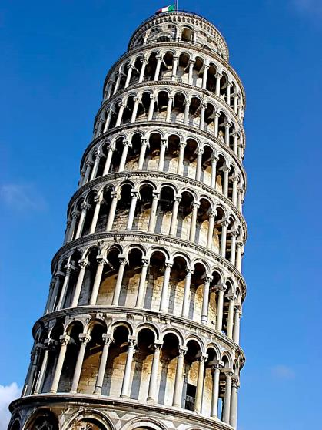

Slide 25
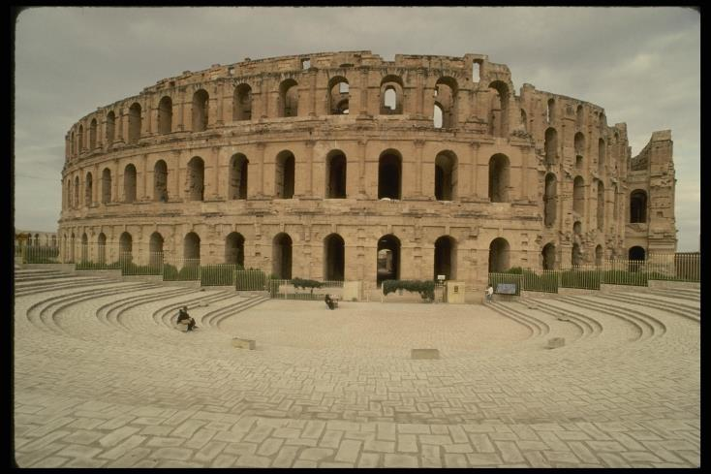

Slide 26
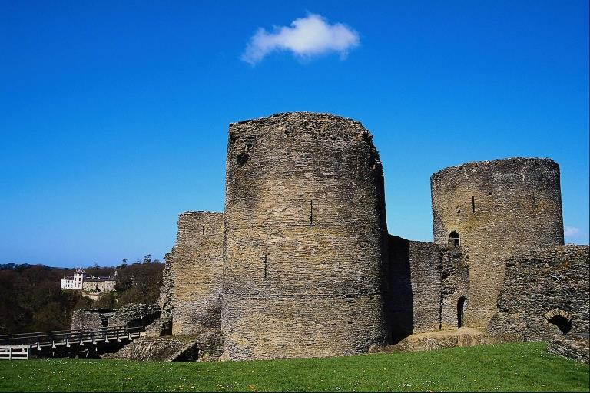

Slide 27
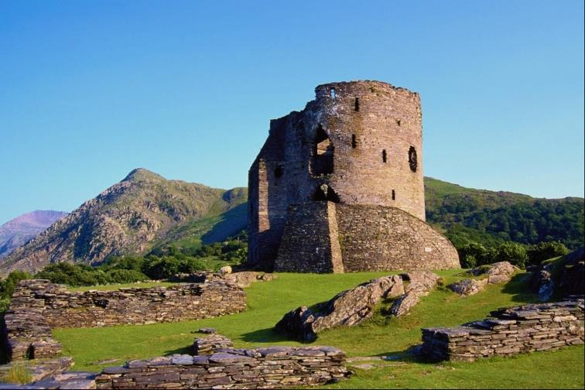

Slide 28
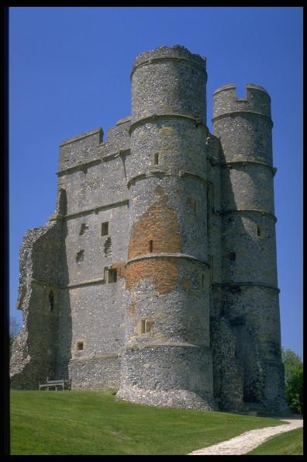

Slide 29
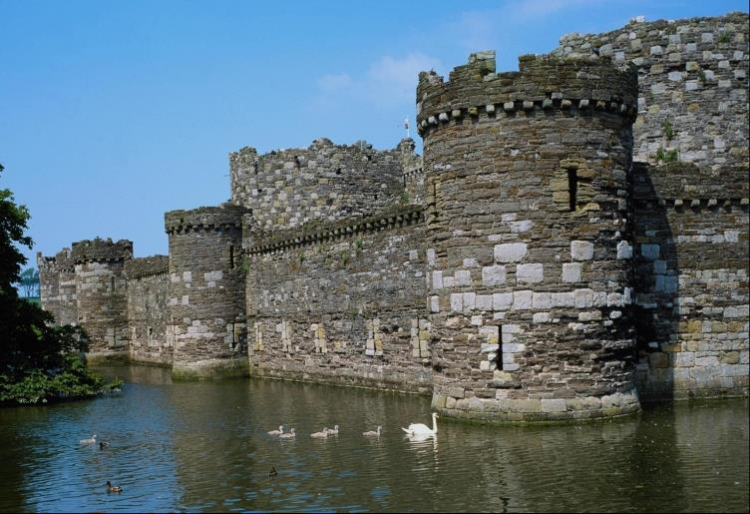

Slide 30
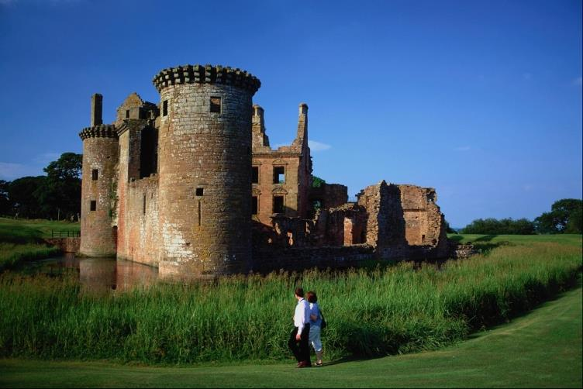

Slide 31
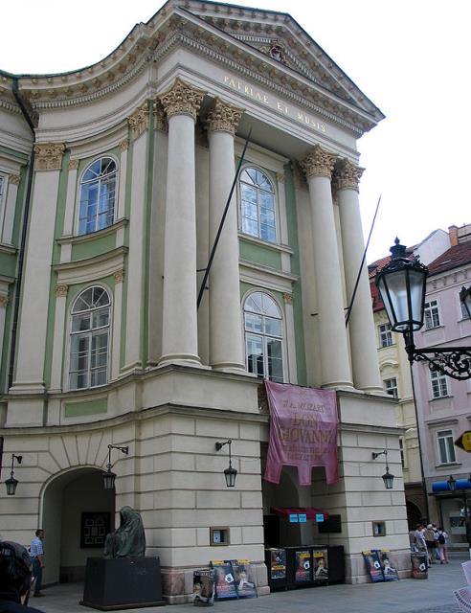

Slide 32
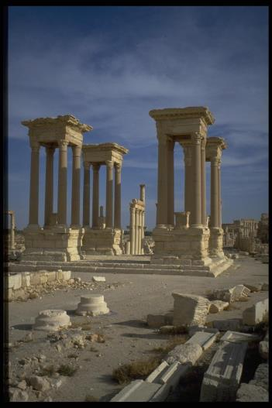
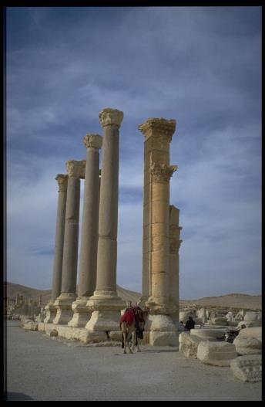

Slide 33
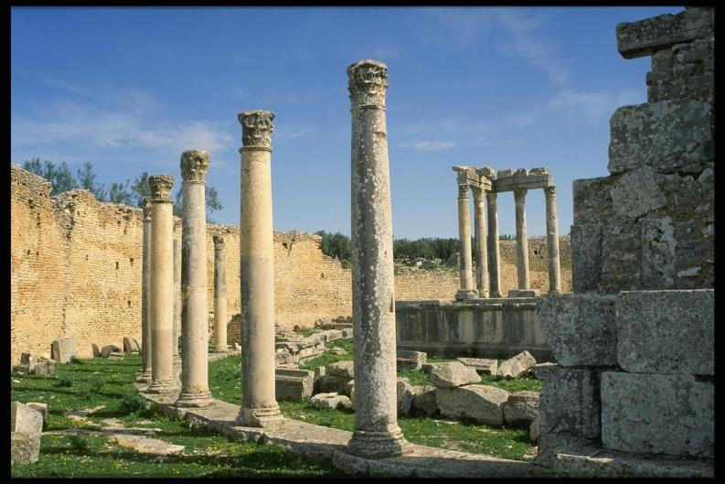

Slide 34
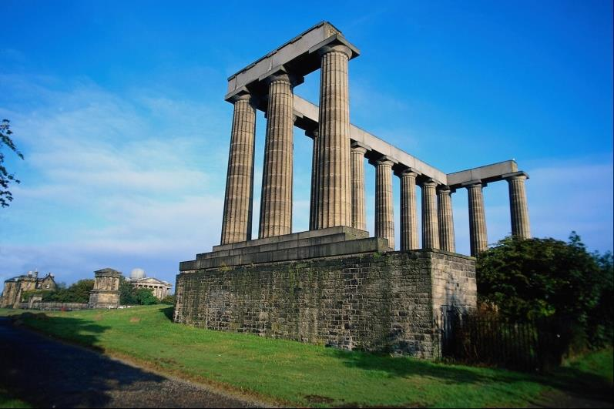

Slide 35
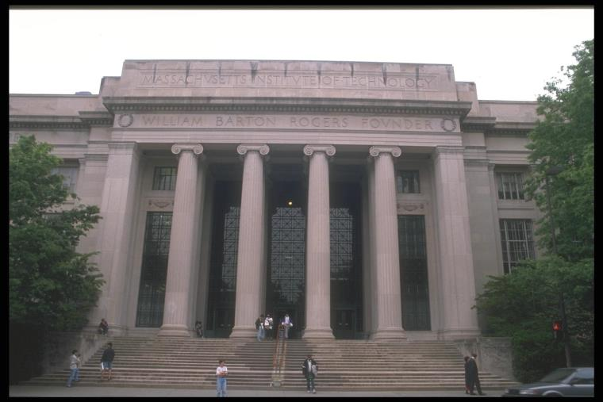

Slide 36
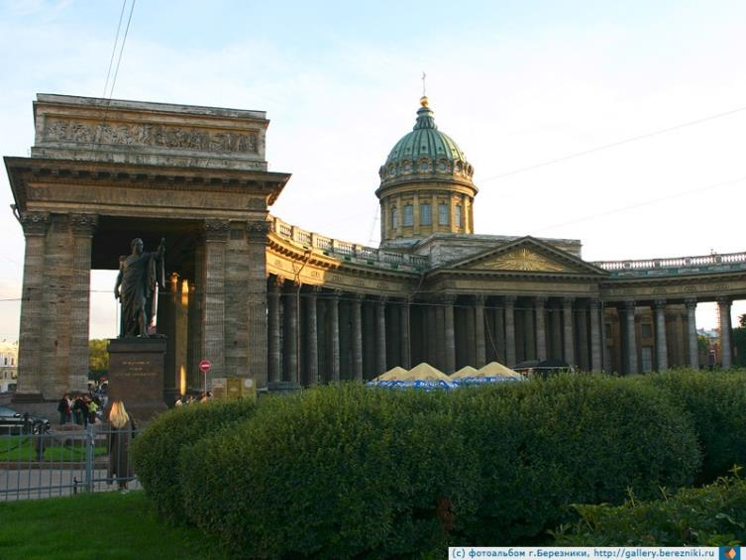

Slide 37
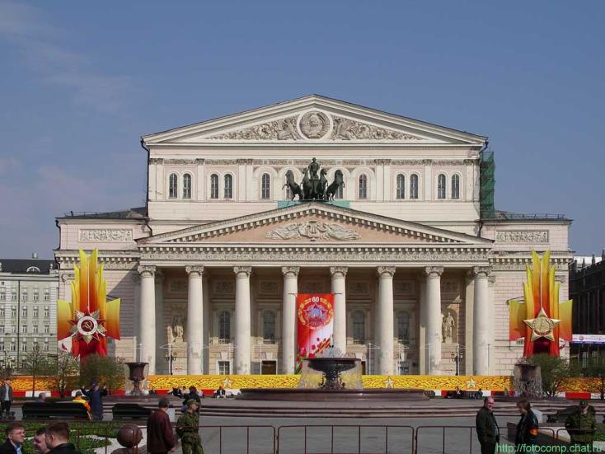

Slide 38
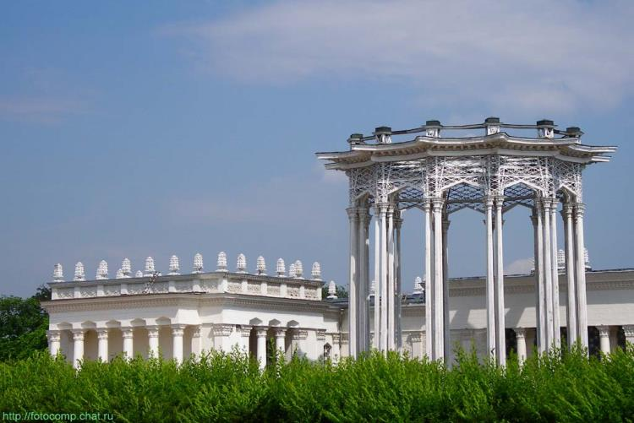

Slide 39
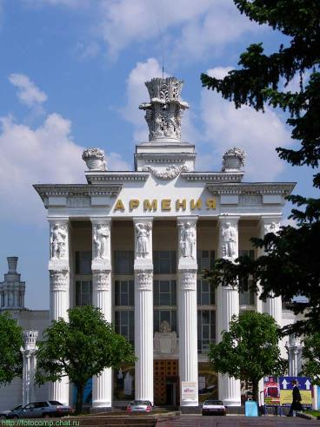
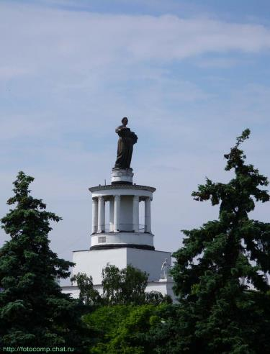

Slide 40
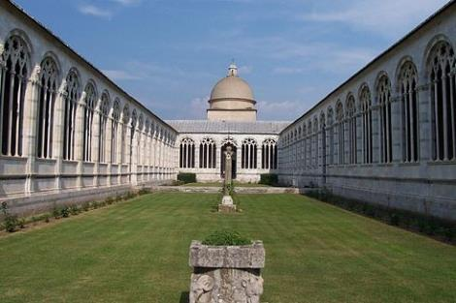
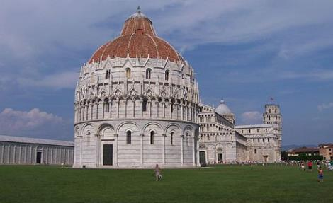

Slide 41
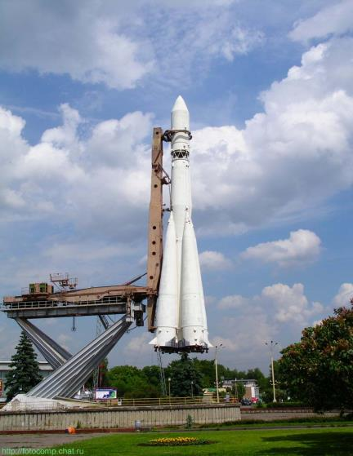

Slide 42
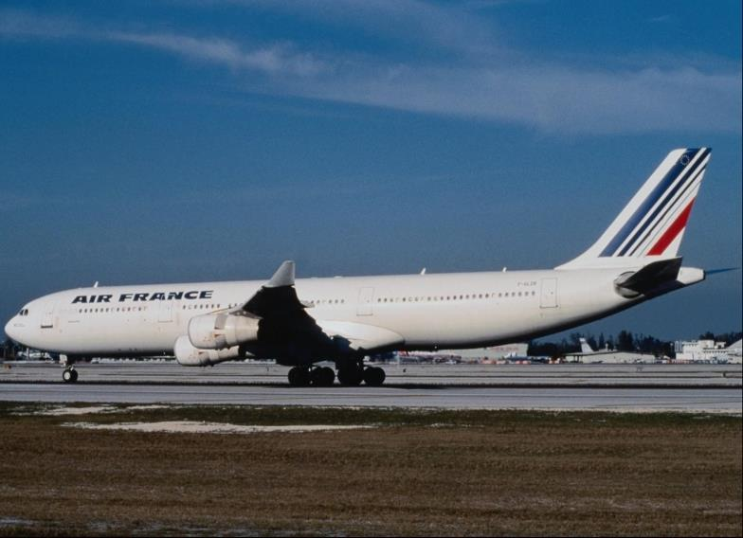

Slide 43
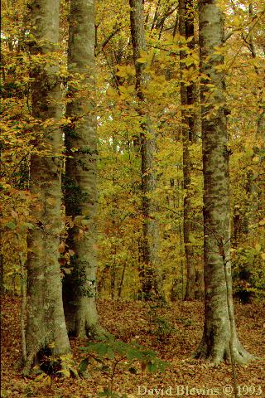
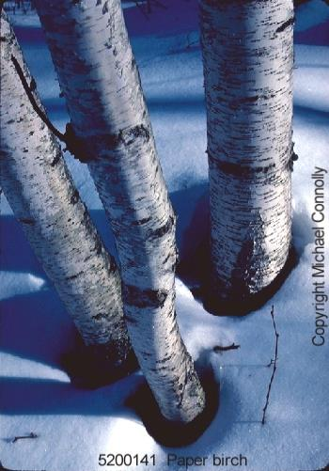
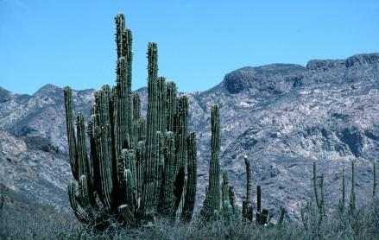

Slide 44
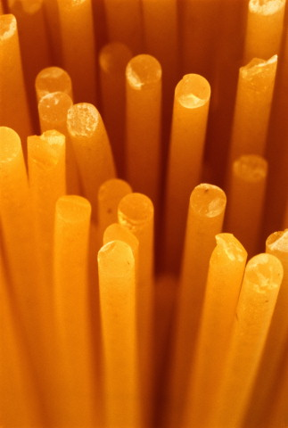

Slide 45
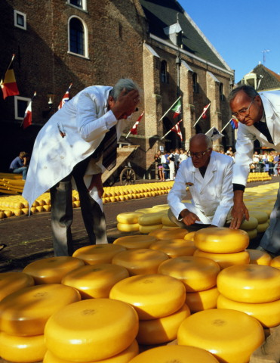

Slide 47
Ответь на вопросы
1. Назови элементы цилиндра
2.Назови вид осевого сечения цилиндра
3. Может ли сечение цилиндра быть:
прямоугольником
квадратом
трапецией?
4.Какие из данных утверждений верны:
любое сечение цилиндра плоскостью, перпендикулярной основанию есть окружность, равная окружности основания;
любое сечение цилиндра плоскостью есть окружность, равная окружности основания;
плоскость, перпендикулярная оси цилиндра, пересекает его по кругу, равному основанию цилиндра;
сечением цилиндра могут быть круг, прямоугольник, эллипс.

Slide 48
Ответь на вопросы
Назови элементы цилиндра (боковая поверхность, основание,
ось, радиус, образующая, высота ).
2.Назови вид осевого сечения цилиндра
3. Может ли сечение цилиндра быть:
-прямоугольником (да)
-квадратом (да)
-трапецией?(нет)
4.Какие из данных утверждений верны:
-любое сечение цилиндра плоскостью, перпендикулярной основанию есть окружность, равная окружности основания; (неверно)
любое сечение цилиндра плоскостью есть окружность, равная окружности основания; (неверно)
-плоскость, перпендикулярная оси цилиндра, пересекает его по кругу, равному основанию цилиндра; (верно)
-сечением цилиндра могут быть круг, прямоугольник, эллипс.(верно)

Slide 49
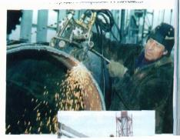

Ода цилиндрам
Цилиндрам в Надыме почет и хвала
Ну что тут еще вам сказать
И денно, и нощно, и мощно по ним
Течет газ , тепло нам отдать
Цилиндры зарыты в земле глубоко,
Строителей подвиг велик!
Цилиндров значение так велико -
К артериям Мир весь приник!

Slide 50

Список используемых материалов
Учебник «Геометрия 10-11», Л.С. Атанасян и др., Москва ,Просвещение 2005
Справочник по математике А.А Рывкин и др, Москва, Высшая школа 1987
Математика. Справочные материалы В.А.Гусев, А.Г.Мордкович Москва, Просвещение 1988
Энциклопедический словарь юного математика Москва Педагогика 1989
Автор: Филимонова Ольга Николаевна
«ККСД»

